Slide 1


海洋学院2023届毕业设计
各工作阶段要求
2022年秋-2023年春
持续更新

Slide 2
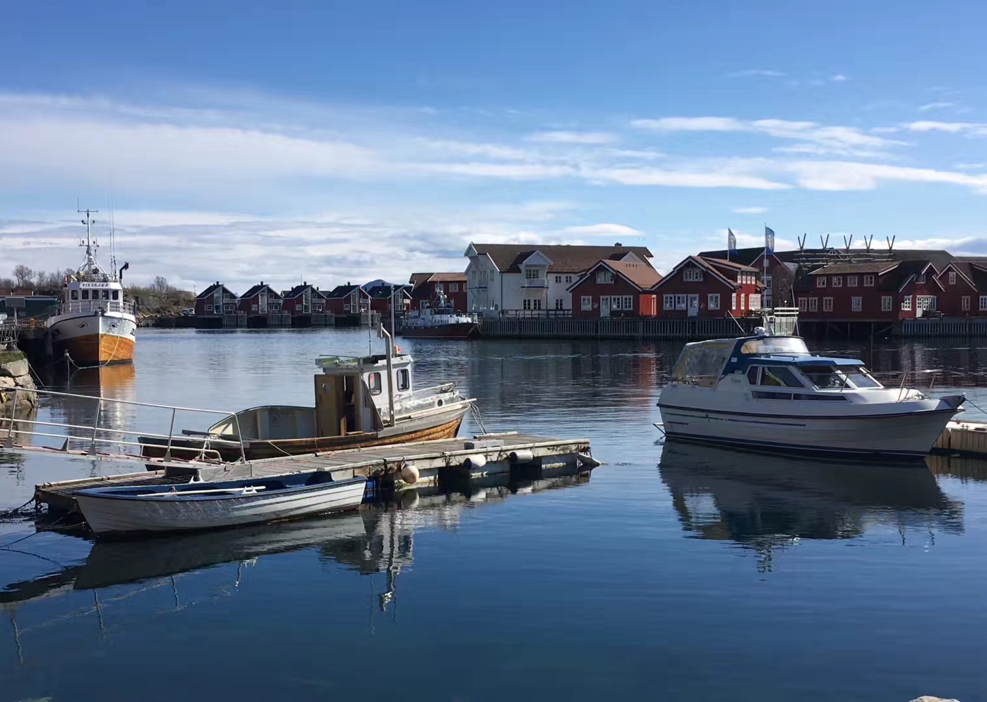
流程
选题
开题
第一阶段检查
中期
论文初审&预答辩
结项

Slide 3
整体方案
征题选题
任务书
开题
第一阶段检查
中期
论文初审、预答辩
毕业答辩
11月
12月
1月
2月
3月
4月
5月
仅为大致时间安排，具体请以实际通知为准
总体要求：一人一题，指导教师原则上同时指导不超3人，
学科方向负责人： 物理+技术 生物+战略 化学+地质
曲立新 冯媛媛 陈新明
选题方式：学科方向任选，方向负责人协调把关，导师学生互选匹配。
管理方式：导师负责，方向负责人把关，学院初审，学校终审。

Slide 4
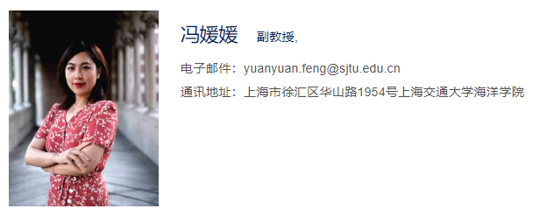
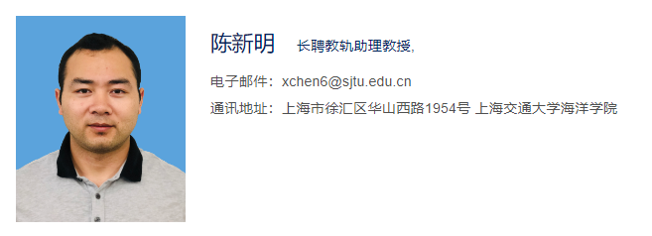
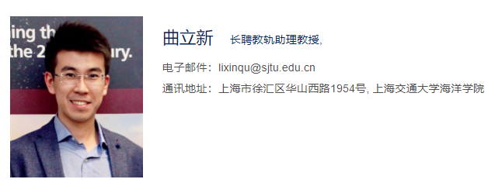
方向负责人
生物+战略
化学+地质
物理+技术

Slide 5
选题安排
选题方式：学科方向任选，方向负责人协调把关，导师学生互选匹配。
院内直升学生原则上选择导师作为毕设指导教师。
非本院直升学生需咨询学科方向负责人共同探讨毕设方案。
征题及师生互选方案最终由方向负责人审核、汇总并提交至学院。
哪位老师指导
要做什么题目
本阶段提交文件：
11月11日前 《毕业设计（论文）征题表》：学生反馈至方向负责人，方向汇总后提交至学院。
本阶段毕设系统操作：
11月18日前 完成个人信息上传、学生选题。
下一阶段重要节点
12月 导师提交任务书
12月 学生提交开题报告、导师审阅
秋季学期结束前 完成开题答辩
邮件发送，抄送导师

Slide 6
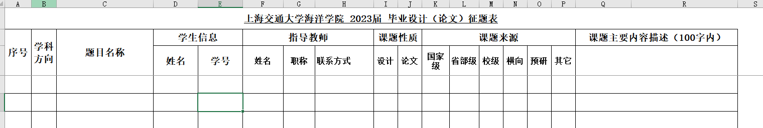
参考信息

Slide 7
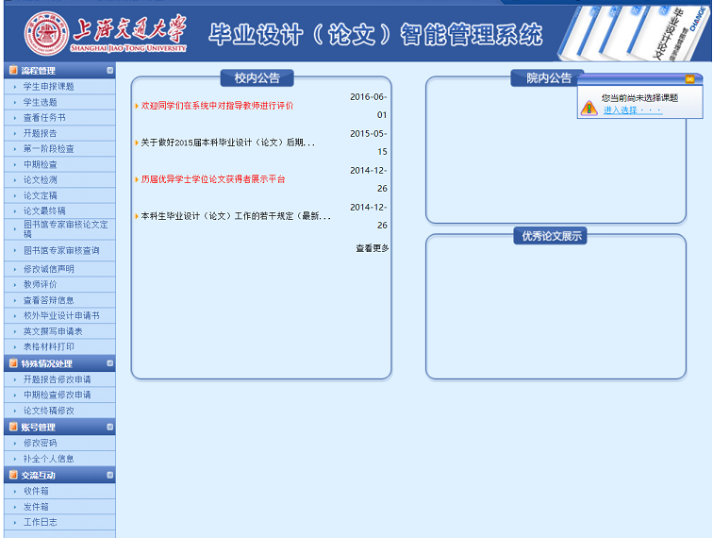
参考信息
Bysj.jwc.sjtu.edu.cn
本学期完成

Slide 8
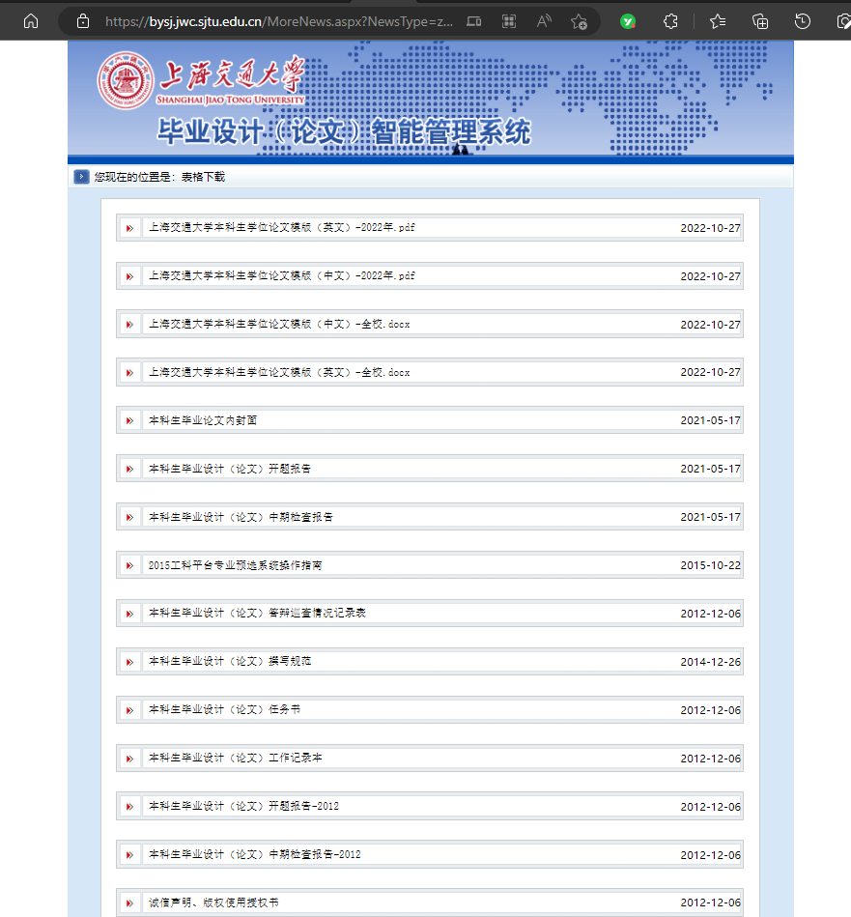
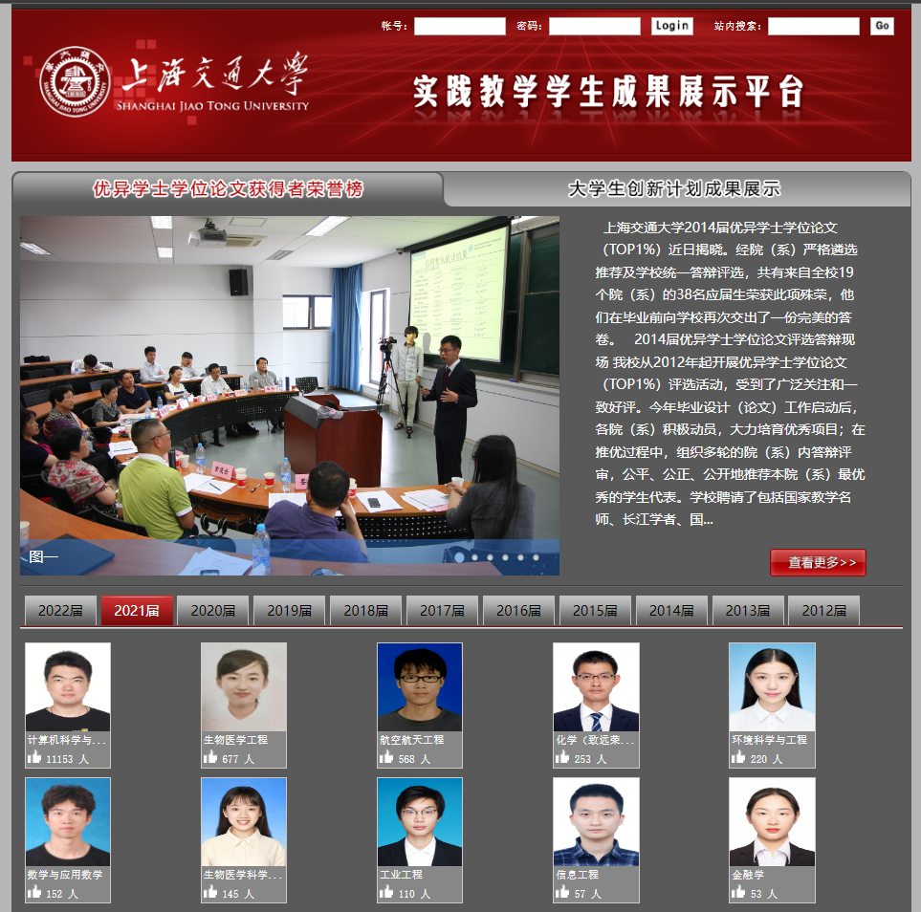
Bysj.jwc.sjtu.edu.cn
sjcg.jwc.sjtu.edu.cn
参考信息

Slide 9
交流答疑
自我管理，主动出击，多问多思考。
做好工作规划，赶早不赶晚，严格遵守时间节点要求。
毕设论文终身存档，尽力做好，给本科学习画上圆满句号。

Slide 10
流程
选题
开题
第一阶段检查
中期
论文初审&预答辩
结项

Slide 11
开题要求
学生提交开题报告
导师审核报告、同意开题
开题答辩
时间：12月28日前
使用学校开题报告模板，尽量详尽准确地撰写报告；
系统提交相关内容，并将Word文件作为附件上传；
完成后及时提醒导师进行审核
时间：1月2日前
审核须写明对学生做毕业设计（论文）以来工作的评价，开题报告的完成情况、对以后工作的建议等。
请务必写清楚是否 “同意开题”字样。
时间：1月9日、1月12日
所有项目均要求参加开题答辩；
线上进行，建议按照开题论文结构内容进行汇报；
答辩10min+专家提问5min，要求准备答辩PPT。
学校毕设模板文件下载地址：
毕设管理网站：论文系统 (sjtu.edu.cn)
学院官网：本科生毕业设计（论文）相关文档下载-上海交通大学海洋学院官网-上海交大海洋学院 (sjtu.edu.cn)

Slide 12
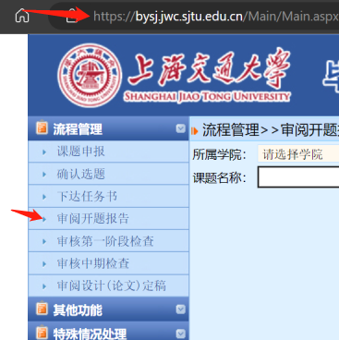
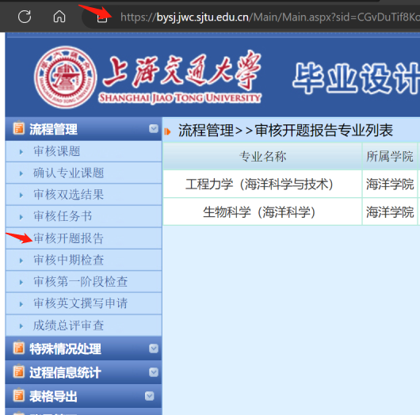
开题：系统操作
学生提交开题报告
导师审核报告、同意开题
负责人审核

Slide 13
开题答辩安排：分工
三位方向负责人：确认开题专家组及秘书（1月4日17:00前），通知师生开题答辩安排（至少提前一周）。每个方向的答辩建议分为1-2个组同时进行。
组长：负责开题答辩流程的组织，并组织专家组讨论后给出答辩是否 ”通过“ 的结论；本人参与指导的项目不参与投票。
专家组成员：听取学生汇报，根据组长的组织轮流进行提问，给出答辩是否“通过”的建议；本人参与指导的项目不参与投票。
秘书：建议选择本学科方向硕博学生或博后。负责腾讯会议的主持、录制；答辩时间的提示；每轮答辩后汇总投票结果反馈给组长；答辩过程记录问答情况；答辩结束后存档。
前期组织及答辩当天任何问题或情况请联系
王益佳13472536601

Slide 14
开题答辩安排
答辩安排：
1月9日、1月12日两场。
答辩顺序已确定，请参考发布的表格。
学生根据答辩顺序，提前15分钟登录签到进行候场。
专家1月9日中午13点参与专家碰头会。
  碰头会会议号：792486063
答辩当天公布通过答辩的学生名单。
答辩要求：
10min答辩展示+5min专家问答；
PPT答辩，内容建议与开题报告结构一致；
专家最终给出“通过答辩”或“不予通过”的结论；
未能通过的学生修改完善后再次进行开题答辩，要求本学期内必须完成，否则若影响毕设后续进展，责任自负。
开题答辩为公开答辩，欢迎师生旁听。

Slide 15
开题答辩安排：名单
以下名单即为答辩顺序。
1月9日 |  | 1月12日
分组 | 时间 | 会议号 | 答辩学生 | 评审专家 | 秘书
生物/战略 1组 | 14:00-15:30 | 腾讯会议：654259219 | 周正轩 王彦凯 李梦兴 敖志湲 李世浦 赵笑晗 | 冯媛媛（组长） 曾聪 董良 | 马洁洁
化学/地质 1组 | 15:00-16:30 | 腾讯会议：475870126 | 滕泓杨 刘诚林 余欣雅 李奕帆 陈妍 | 张瑞峰（组长） 陈桑 李顺 | 唐哲楷
物理/技术 1组 | 13:30-15:00 | 腾讯会议：694583656 | 段泳浒 王靖宇 石佳伟 辜欣怡 赵栀鹰 | 张召儒（组长） 周朦 于曹阳 杭超洵 | 李爽兆

Slide 16
开题答辩安排：名单
以下名单即为答辩顺序。
1月12日 |  | 1月12日
分组 | 时间 | 会议号 | 答辩学生 | 评审专家 | 秘书
生物/战略 2组 | 14:00-15:30 | 腾讯会议：675251304 | 梁智浩 陈丹娜 王楠 朱心毅 周佳鸣 | 曹玲（组长） 李倩 朱珠 张宇 | 马洁洁
化学/地质 2组 | 14:00-15:30 | 腾讯会议：591778013 | 杨敏 李欣然 管俊茹 | 马玉欣（组长） 赵翔宇 陈新明 | 江治廷
物理/技术 2组 | 9:00-10:00 | 腾讯会议：976504224 | 杜旭珂 易胤帆 王艳琳 | 马建（组长） 王显威 曲立新 | 王楚宁
物理/技术 3组 | 9:00-10:00 | 腾讯会议：872868564 | 徐浩林 夏恬辰 申凯诚 | 刘海龙（组长） 李大玮 林培根

